Slide 1
JDMCエンジニアの会
チームリアライズ中間発表
2021年1月27日
株式リアライズ

Slide 2
中間発表
【トライアル様ご依頼事項】
新型コロナウイルス感染状況による購買の差を把握したい。
離反する顧客の傾向を掴みたい。（トライアルまで買い物に来るようにプッシュしたい。）
気象データと連携した分析も実施したい。
【チームで実施した調査】
・ 店舗ごとに、全体の（会員/非会員区別なし）購買金額を可視化
→売り上げはコロナにより大きな変動が無い（むしろ微増している）
・店舗ごとに、会員の購買金額を可視化
→売り上げは全体と同じく微増している（全体よりも増加の傾きが大きい）

Slide 3
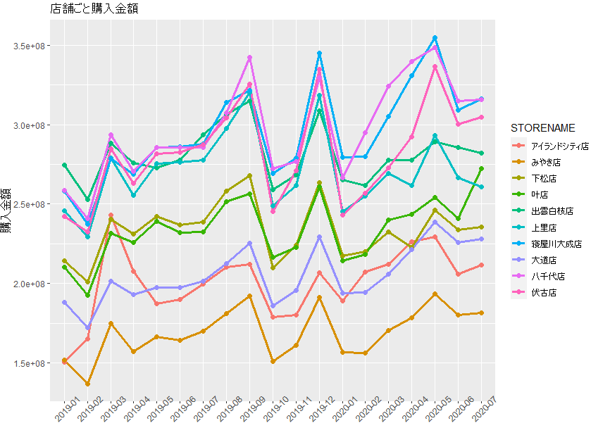
中間発表
・店舗ごとに、全体の（会員/非会員区別なし）購買金額を可視化
【抽出条件】
年月時間の情報を用いる。同日の同じ時間の購入をひとつの購買とする。
[SALESTAXINCLUDED]を単純合計

Slide 4
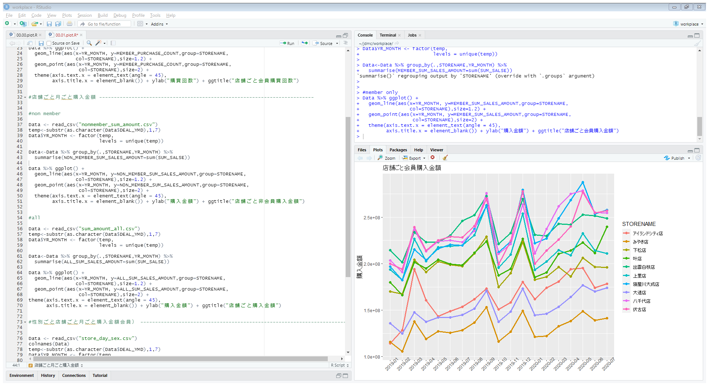
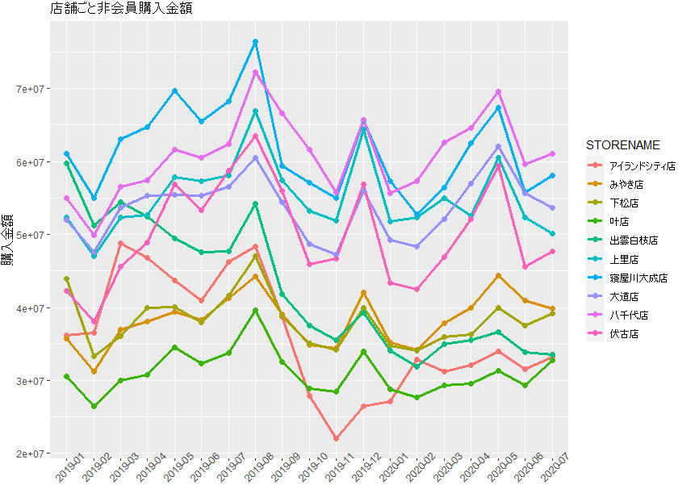
中間発表
・店舗ごとに、会員の購買金額を可視化
【抽出条件】
年月時間の情報を用いる。同日の同じ時間の購入をひとつの購買とする。
[SALESTAXINCLUDED]を単純合計
グラフを貼る

Slide 5
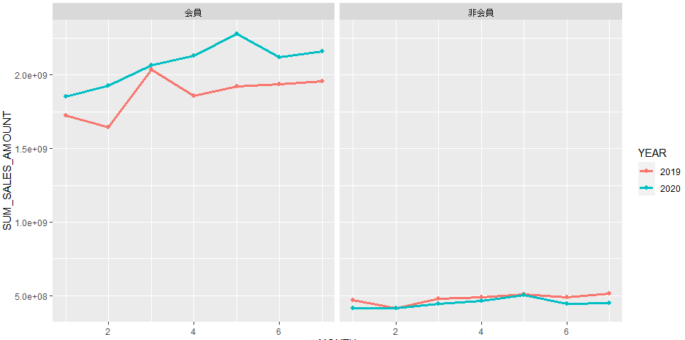
中間発表
・1月以降の月別、会員/非会員ごと購買金額
会員と非会員で合計金額の昨年比が異なる
MONTH

Slide 6
中間発表
【調査実施より生まれた仮説】
・新型コロナによる、会員顧客の離反はなく、離反しているのは非会員顧客である
・購買のあったカテゴリに違いがある（非会員）

Slide 7
中間発表
【検証予定の事項】
・離反の定義の明確化
→対象の顧客が本当に離反しているか確認
・購買回数（会員）の抽出
・コロナ前後での購買カテゴリ比較
（月別にJANCODEごとにランキング）
・天候データの利用

